Slide 1
Projecte final de carrera Enginyeria en informàtica Àrea de Visió per computador
Anàlisis de la viabilitat de la utilització d’histogrames de color per a la classificació d’obres d’art
Luis Pumares Carceller / Gen-12

Slide 2
La visió artificial és una branca de la intel·ligència artificial.
L’objectiu de la visió artificial és desenvolupar programaris que puguin analitzar i reconèixer les característiques d'una imatge. Els objectius típics de la visió artificial inclouen:
El reconeixement de certs objectes en imatges (per exemple, cares humanes).
El seguiment d'un objecte en una seqüència d'imatges.
El mapeig d'una escena per generar un model tridimensional de l'escena.
.
L’estimació de les postures tridimensionals d'humans.
La cerca i classificació d'imatges digitals pel seu contingut.
Luis Pumares Carceller / Gen-12

Slide 3
Reconeixement d’imatges (obres d’art) → predir els atributs d’una obra d’art
(autor, tècnica, etc.) mitjançant un conjunt d’entrenament determinat.
Distingim entre:
Atributs d’una obra d’art → Dades que permeten catalogar una obra d’art :
Autor
Tècnica
Classe d’obra d’art (pintura, escultura, etc.)
Tipus d’obra d’art (paisatge, etc.)
Escola de l’artista
Període
Característiques d’una obra d’art → Informació intrínseca a les obres d’art que permet fer comparacions entre elles.
Luis Pumares Carceller / Gen-12

Slide 4
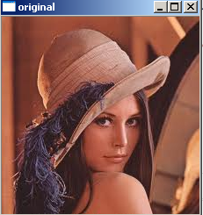
Histogrames RGB d’imatges
Aquests histogrames defineixen la distribució de color a la imatge. A l’eix horitzontal tenim les distintes intensitats i a l’eix vertical tenim el nombre de píxels amb aquesta intensitat.
Luis Pumares Carceller / Gen-12

Slide 5
L’objectiu principal d’aquest treball és establir si l’anàlisi dels histogrames de color és eficient per classificar obres d’art
Fites:
A partir d’un conjunt d’imatges d’obres d’art els atributs de les quals coneixem, generarem un programari que ens permeti establir la precisió de la classificació en cas que es fes servir com a conjunt d’entrenament per a reconèixer altres imatges.
Com a característica de classificació farem servir els histogrames de color i la noció de distància disponible a les llibreries d’openCV.
Com a algorisme de classificació farem servir l’algorisme KNN dels K veïns propers.
Farem servir la tècnica de K-fold cross validation per validar la bondat d’aquesta classificació.
Aplicarem el programari a diferents conjunts d’imatges i per a diferents atributs.
Finalment presentarem les nostres conclusions.
Luis Pumares Carceller / Gen-12

Slide 6
Especificació de l'únic cas d’ús del programari
Escombrat de les imatges al directori determinat. Les imatges es descarreguen localment el primer cop.
Per cada imatge instanciem un objecte del tipus obra d’art on tenim la imatge digitalitzada, la seva classe i els 3 histogrames de color.
Classifiquem aleatòriament les imatges de les obres d’art en k folds on cada fold té n elements de cada classe. Els valors de k i n estan determinats. El nombre total d’elements és k*n*c on c és el nombre de classes que tenim.
Apliquem K fold cross validation agafant un fold diferent com a conjunt de test per a cada iteració. A cada iteració obtenim els elements del conjunt de test ben classificats per determinar la precisió de la classificació.
Resultat esperat
La bondat final de la classificació es el promig de les precisions de les k iteracions.
Luis Pumares Carceller / Gen-12

Slide 7
Especificació del conjunt d’imatges
Les imatges estan en una carpeta amb la següent estructura
\images → carpeta arrel
+-- \local → en aquesta carpeta es farà una copia local de les imatges
+-- labels.txt → valors dels atributs de cada imatge
+-- url.txt → URL de les imatges a baixar
El fitxer url.txt conté les URL de les imatges a processar. Per exemple:
El fitxer labels.txt ens dóna els valors dels atributs de les obres d’art
Luis Pumares Carceller / Gen-12

Slide 8
Algorisme de classificació
El K-nearest neighbors (k-NN)
Donat un element a classificar:
• Primer comprovarem quins són els K exemples d’entrenament més pròxims a l’objecte a classificar i aleshores comptarem a quines classes pertanyen.
• La classe que tingui més exemples d’entrenament propers a l’objecte a classificar determinarà la classe resultant.
Per a determinar quins són els exemples més pròxims cal tenir definida una noció de distancia. A l’OpenCv hi han mètodes que permeten comparar histogrames.
Luis Pumares Carceller / Gen-12

Slide 9
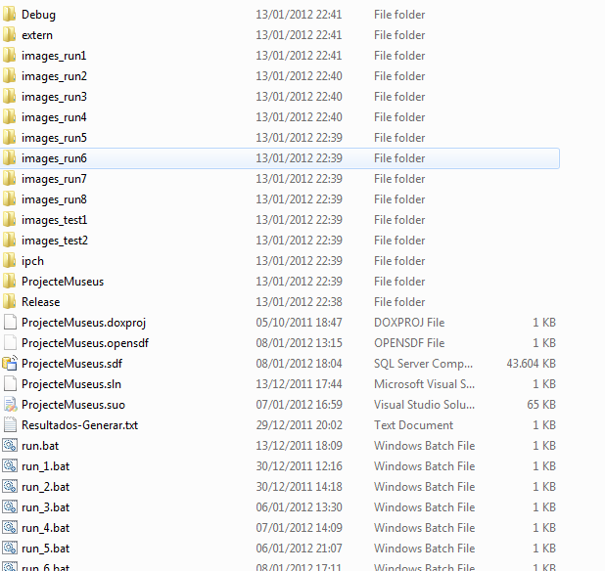
Projecte Visual C++
ProjecteMuseus Carpeta arrel del projecte
+ -- Debug
+ -- Release Executable final del projecte
+ -- Ipch
+ -- ProjecteMuseus Codi font
+ -- images_case1 Carpeta amb imatges locals pel cas1
+ -- extern llibreries d’open CV
Luis Pumares Carceller / Gen-12

Slide 10
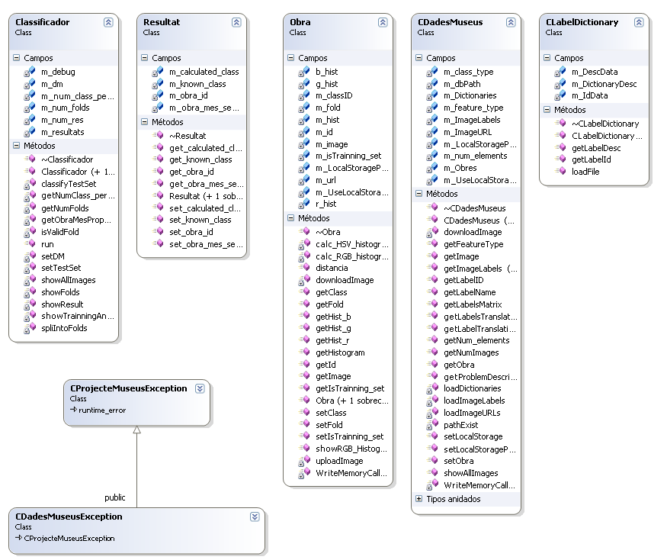
Diagrama de
classes
Luis Pumares Carceller / Gen-12

Slide 11
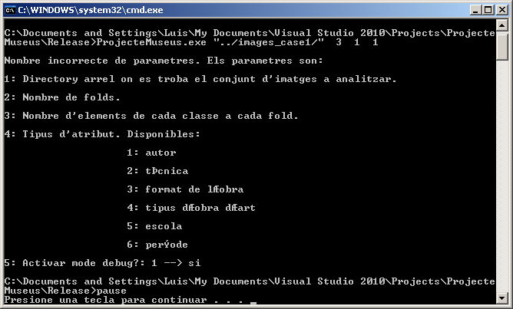
Execució
Nom | Tipus | contingut
p_Path | String | Directori arrel on es troben les dades del conjunt d’imatges
p_num_folds | Integer | Nombre de folds que volem construir
p_num_class_per_fold | Integer | Nombre d’obres d’art que hi ha a cada classe
p_feature_type | Integer | Identificador de l’atribut a fer servir com a classificador 1: autor 2: tècnica 3: format de l’obra 4: tipus d’obra d’art 5: escola 6: període
p_debug | Integer | Si és cert genera un log detallat de tot els càlculs realitzats 1 vol dir “true”
K_num |  | Valor K algorisme KNN
ProjecteMuseus.exe "../images_case1/"
3 1 1 1 1
Luis Pumares Carceller / Gen-12

Slide 12
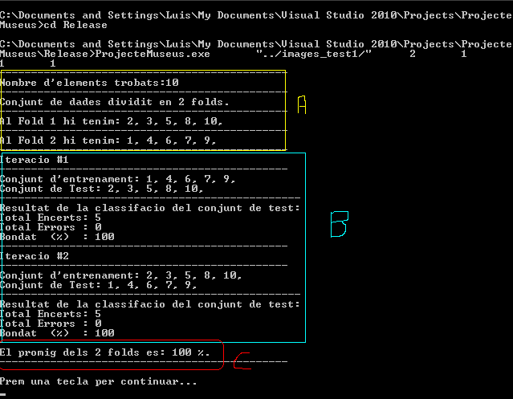
Resultat
ProjecteMuseus.exe "../images_test1/" 2 1 1 0 1
A: Divisió en folds
B: Iteracions per
classificar els conjunts
de test
C: Resultat final
Luis Pumares Carceller / Gen-12

Slide 13
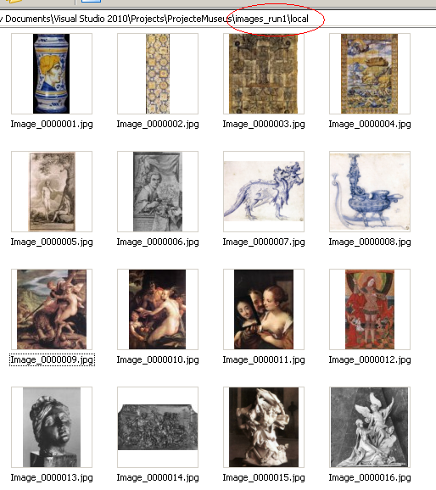
Classificació per l’atribut format
Atribut | Nombre de valors
Form | 00001 ceramics 00002 graphics 00003 painting 00004 sculpture
Conclusió
Amb totes les imatges tenim un 43% de bondat. Aquest baix resultat és degut a les imatges en B/N. Si les excloem la precisió és del 90%.
Luis Pumares Carceller / Gen-12

Slide 14
Classificació per l’atribut tipus
Atribut | Nombre de valors
Type | 00008 still-life 00003 landscape 00004 mythological 00007 religious
Conjunt
25 elements de cada classe
Conclusió
La precisió és gairebé del 50%, que és el doble de la probabilitat d’encert que tindríem si féssim la classificació aleatòriament, que és del 25% (tenim 4 possibilitats igualment probables).
Luis Pumares Carceller / Gen-12

Slide 15
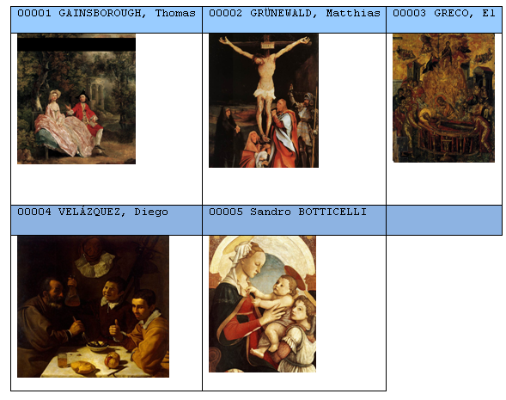
Classificació per l’atribut autor
Conjunt
20 elements de cada classe
Conclusió
S’obté una precisió d’un 25%, que millora molt poc la probabilitat d’encert que tindríem si féssim la classificació aleatòriament, que és del 20% (tenim 5 possibilitats igualment probables).
Notem que aquest tipus d’autors tenen unes obres molt semblant entre elles.
Luis Pumares Carceller / Gen-12

Slide 16
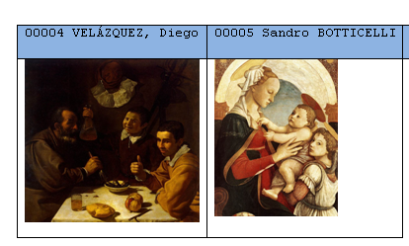
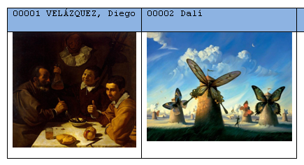
Classificació per l’atribut autor
Conjunt
20 elements de cada classe
Conclusió
Tenim una precisió d’un 67%.
Conclusió
K=1→ bondat = 79%
K=3→ bondat = 84%
Notem:
Com més diferent sigui l’ús del color que fan els autors millor és
el resultat.
Luis Pumares Carceller / Gen-12

Slide 17
Classificació per l’atribut escola
Escola | Nombre de valors
00001 00002 00003 00004 00005 | Austrian Catalan German Italian Spanish
Conjunt
20 elements de cada classe
Conclusió
Tenim una precisió molt baixa, d’un 23%, que és similar a la probabilitat d’encert que tindríem si féssim la classificació aleatòriament (20%). Sembla, doncs, que els histogrames de pintures de la mateixa escola són massa diferents entre ells per poder inferir alguna característica comuna que els pugui diferenciar d’altres escoles.
Luis Pumares Carceller / Gen-12

Slide 18
Classificació per l’atribut període
Periode | Nombre de valors
00001 00002 00003 00004 00005 | 1051-1100 1251-1300 1451-1500 1601-1650 1801-1850
Conjunt
20 elements de cada classe
Conclusió
Tenim una precisió d’un 55%, que és més del doble de la probabilitat d’encert que tindríem si féssim la classificació aleatòriament, que és del 20% (tenim 5 possibilitats igualment probables). És un resultat similar a l’obtingut en el cas de la classificació per tipus.
Luis Pumares Carceller / Gen-12

Slide 19
Conclusió
Hem vist que l’ús d’histogrames no classifica bé les imatges en B/N.
Classificació per format
En el procés de classificació d’obres segons el seu format, els resultats obtinguts suggereixen una bona correlació entre els histogrames de color d’obres d’art del mateix format.
Classificació per tipus i període
Tenim una precisió de gairebé el doble de la probabilitat d’encert que tindríem si féssim una tria aleatòria.
Classificació per autor
Queda clar que com més diferents són les pintures d’un autor de les d’un altre, més alta és la probabilitat de classificació correcta.
Classificació per escola
Tenim una precisió molt baixa, similar a la probabilitat d’encert que tindríem si féssim la classificació aleatòriament.
Propostes per continuar
Ampliar el programari per incloure altres característiques de les imatges de les obres d’art. Tècnicament caldria modificar la classe Obra per incloure el càlcul de la característica que es vol considerar. També caldria redefinir el mètode distancia() per incloure la comparació d’aquesta característica.
Luis Pumares Carceller / Gen-12

